Slide 1


Основи на програмирането
Откриване на курса
СофтУни
Преподавателски екип
Софтуерен университет
www.softuni.bg

Slide 2

Съдържание
Цели на курса
Учебна програма
Преподаватели
Домашни, изпити и оценяване
Учебни ресурси
Организационна част

Slide 3
Имате въпроси?
sli.do #pb-april

Slide 4
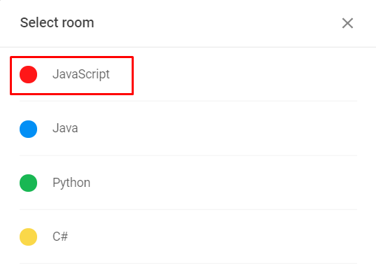

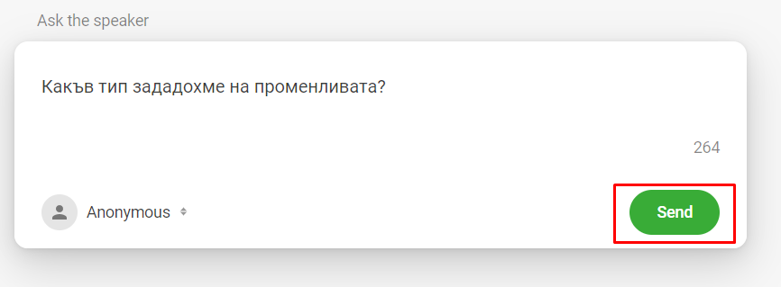
Използване на пратформата sli.do
Може да задавате въпросите си в платформата sli.do
Необходимо е да въведете pb-april
След това задайте въпроса си

Slide 5












Диамантени партньори

Slide 6


Образователни партньори

Slide 7

Цели на курса

Slide 8
Цели на курса
Курсът "Основи на програмирането" дава:
Въведение в един от най-търсените програмни езици на пазара в България
Познания върху основни концепции от информационните технологии
Базово алгоритмично мислене
Първа крачка в едно ново и динамично начинание
8

Slide 9

Учебна програма

Slide 10
Учебна програма
Първи стъпки в програмирането
Проверки
По-сложни проверки
For-цикъл
While-цикъл
Вложени цикли
Подготовка за изпит

Slide 11
Разпределение на лекция
Дейност | Времетраене
Лекционна част | 60 минути
Почивка | 15 минути
Лекционна част | 50 минути
Почивка | 15 минути
Лекционна част | 40 минути

Slide 12

Преподаватели

Slide 13
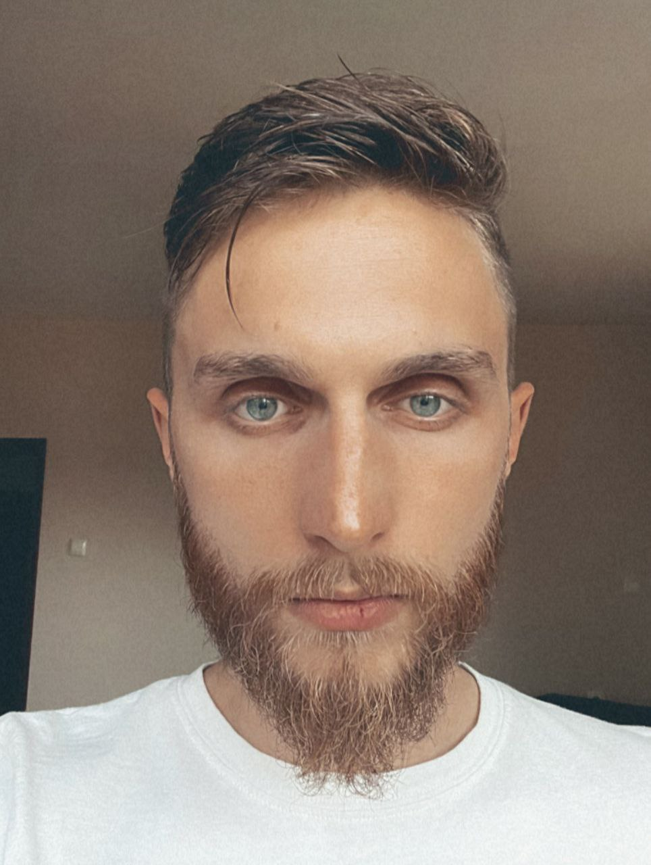
Преподаватели
Ивайло Димитров
Софтуерен разработчик в EPAM Systems
4 годишен опит като преподавател
в СофтУни
Front-end development
Лектор на различни конференции и семинари

Slide 14
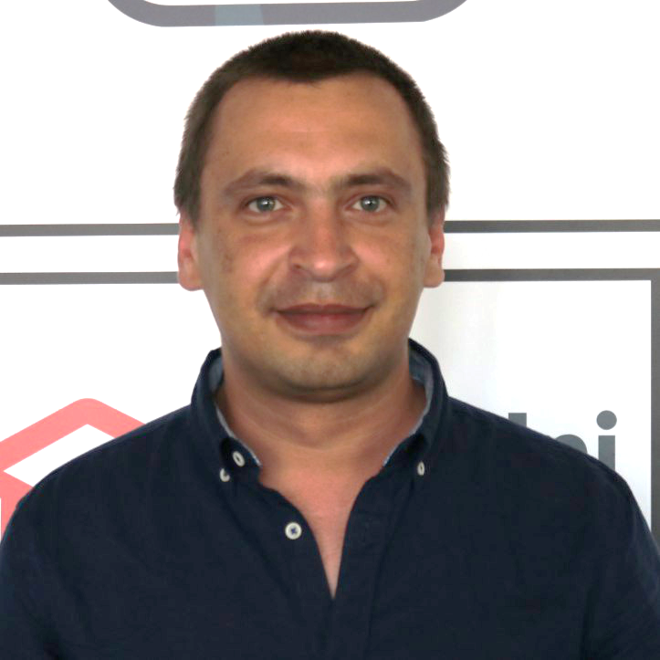
Преподаватели
Тодор Стоянов
Преподавател и топ студент в СофтУни: Java и JavaScript
Junior JavaScript Developer
Опит като системен администратор

Slide 15

Домашни, изпити и оценяване

Slide 16
Упражнения и домашни
Упражненията са много важни!
Трябва да програмирате всеки ден!
Във всяко учебно занятие има задачи
Решаваме част от тях по време на занятие
Решенията трябва да бъдат предадени в Judge системата: judge.softuni.org
За дa получите 5% бонус: задачите трябва да бъдат предадени в Judge системата до 30 май
16

Slide 17

Система за онлайн оценяване (Judge)
Всички изпити и домашни се тестват автоматизирано
През онлайн Judge система: judge.softuni.bg
Ще я използвате на всяко учебно занятие
Влиза се с вашия softuni.bg акаунт

Slide 18
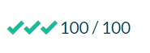
Как работи тестването в Judge системата?
Качвате сорс кода (програмата)
Програмата се проверява с поредица тестове
За всеки успешен тест получавате точки

Slide 19
Изпити
Курсът "Основи на програмирането" завършва с онлайн практически и теоретичен изпит:
Предварителен изпит – 28 и 29 май
Редовен изпит – 4 и 5 юни
Ранно плащане – до 27 април включително (50 лв)
Късно плащане – до 30 май включително (100 лв)
19

Slide 20
Онлайн практически изпит
6 задачи за 4 часа в judge системата
Задача с прости операции и пресмятания
Задача с условни конструкции
Задача с вложени условни конструкции
Задача с for-цикъл
Задача с while-цикъл
Задача с вложени цикли
20

Slide 21

Онлайн теоретичен изпит
15 въпроса за 30 минути в quiz системата
Затворени въпроси
Един верен отговор
21

Slide 22

Резултати от изпит
Оценката от изпита е видима в раздел "Обучения" във вашия профил
При резултат < 4.00
Препоръчва се повтаряне на курса
При резултат >= 4.00
Записване на Fundamentals Module

Slide 23


СофтУни сертификат
Практически изпит 100%
Домашни 5%
ОЦЕНКА
23

Slide 24
ЦПО сертификат
Практически изпит
Теоретичен изпит
ОЦЕНКА
24

Slide 25

Какво ни трябва за курса?

Slide 26
Страница на курса и материали
Официална страница на курса "Основи на програмирането":
Влизайте редовно във форума на СофтУни:
Обсъждайте задачите с колеги
Намирайте решения на всички задачи
Споделяйте код / решения / идеи / проблеми
https://softuni.bg/courses/programming-basics/
https://softuni.bg/forum

Slide 27


Презентации, видеа и домашни
Всички презентации, видеа, домашни и други материали са отворени с публичен достъп
Посетете страницата на вашия курс, за да ги достъпите

Slide 28
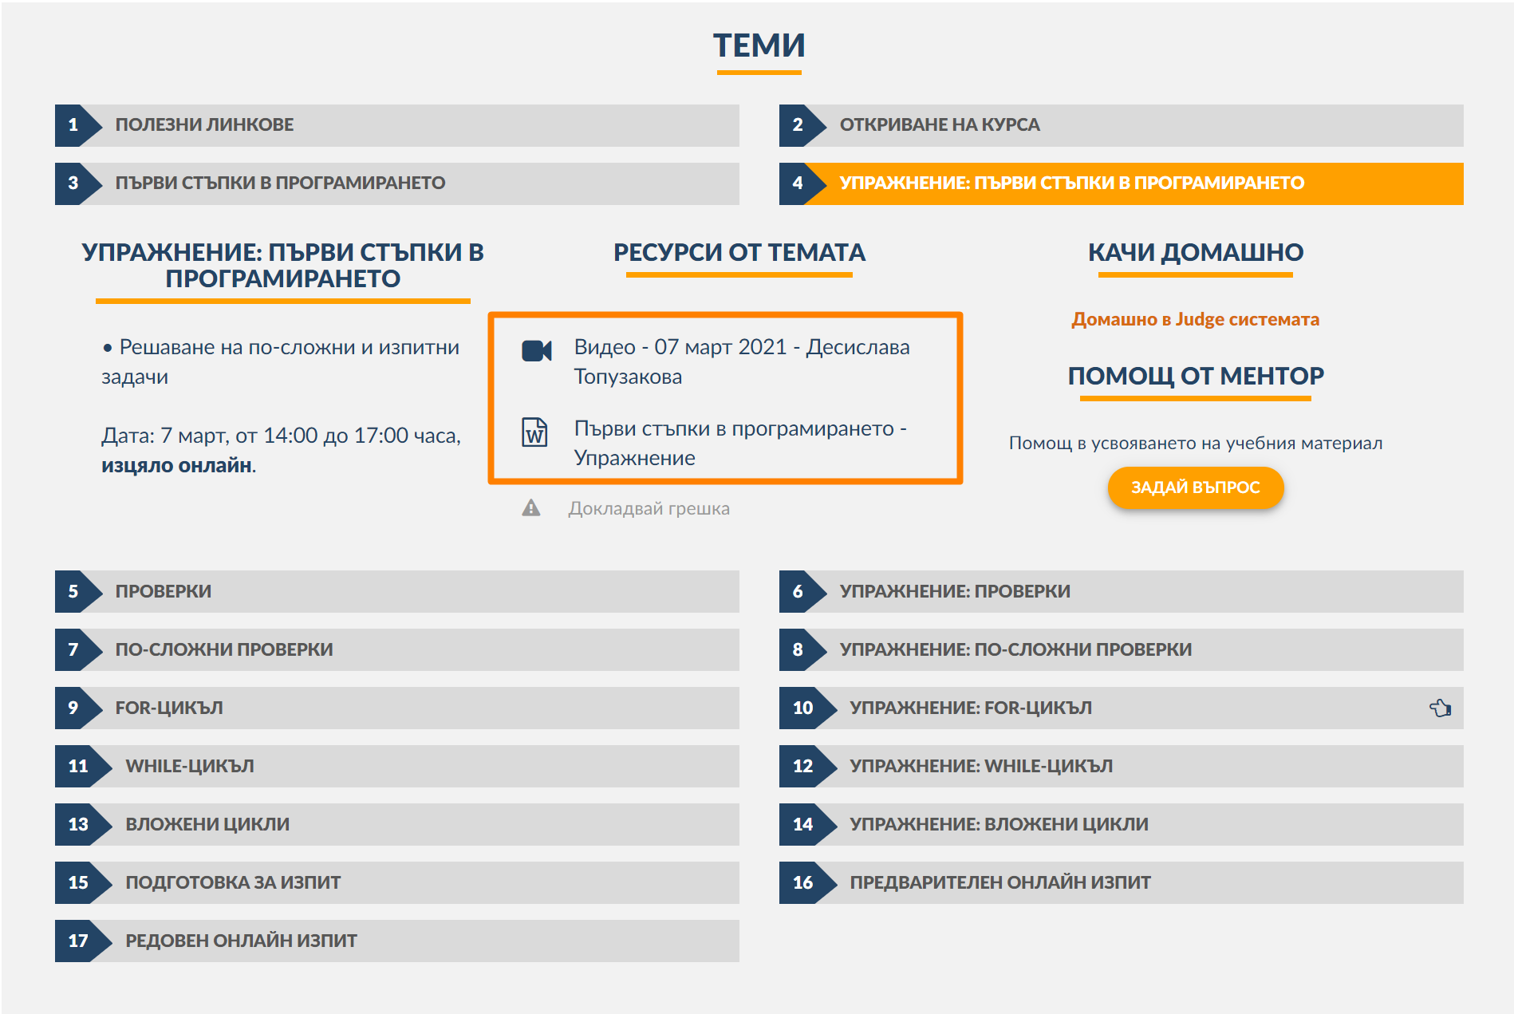
Достъп до материалите в курса
Презентацията, ресурсите и всички останали материали се намират в страницата на курса, под съответната лекция:
Видеото от съответното занятие се качва на следващия ден до 14:00ч.

Slide 29



Препоръчителен Софтуер
Софтуер за обучението в настоящия курс:
Visual Studio Code
Инструкции за инсталация
Алтернативи:
WebStorm
JS Fiddle

Slide 30

Организационна част
Запознайте се платформата SoftUni

Slide 31
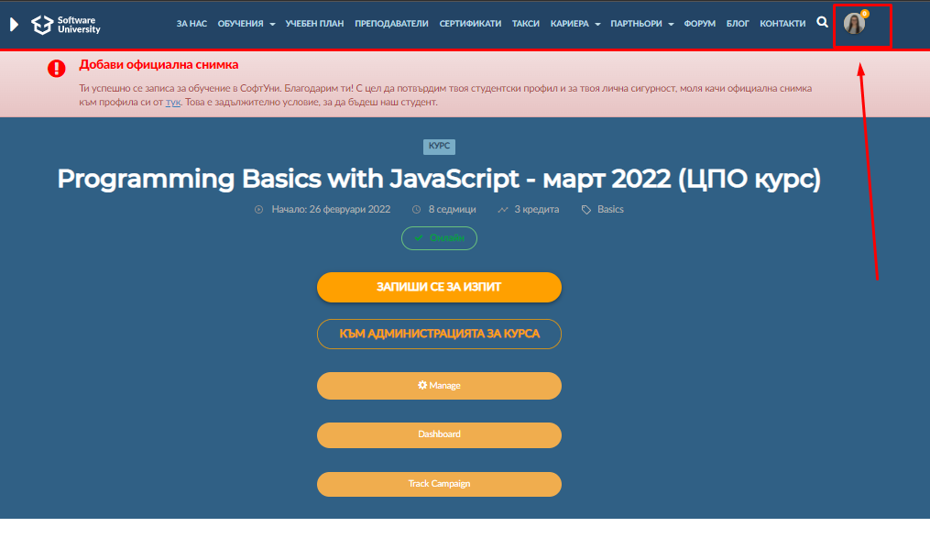
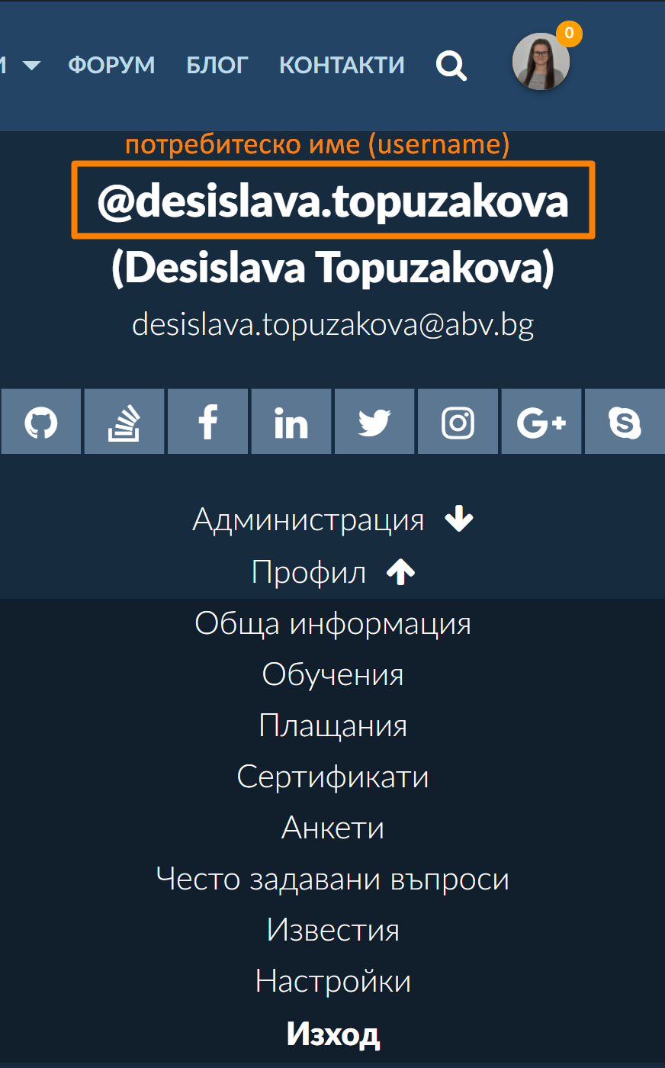
Вашият профил

Slide 32
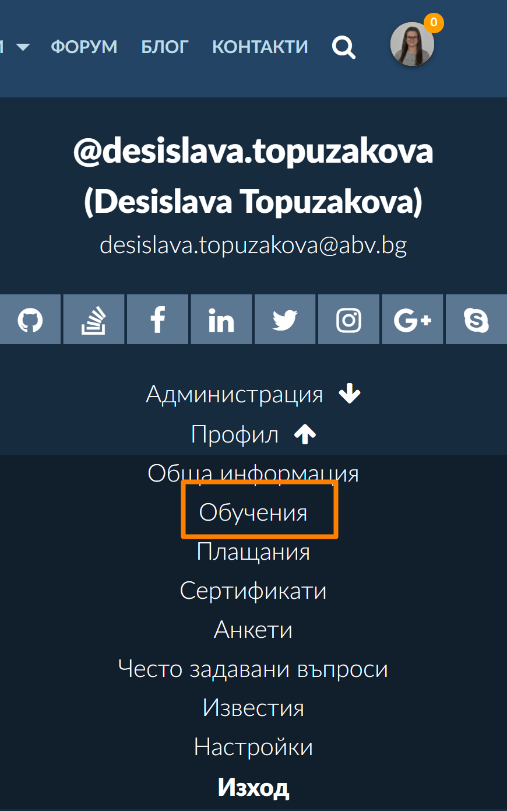
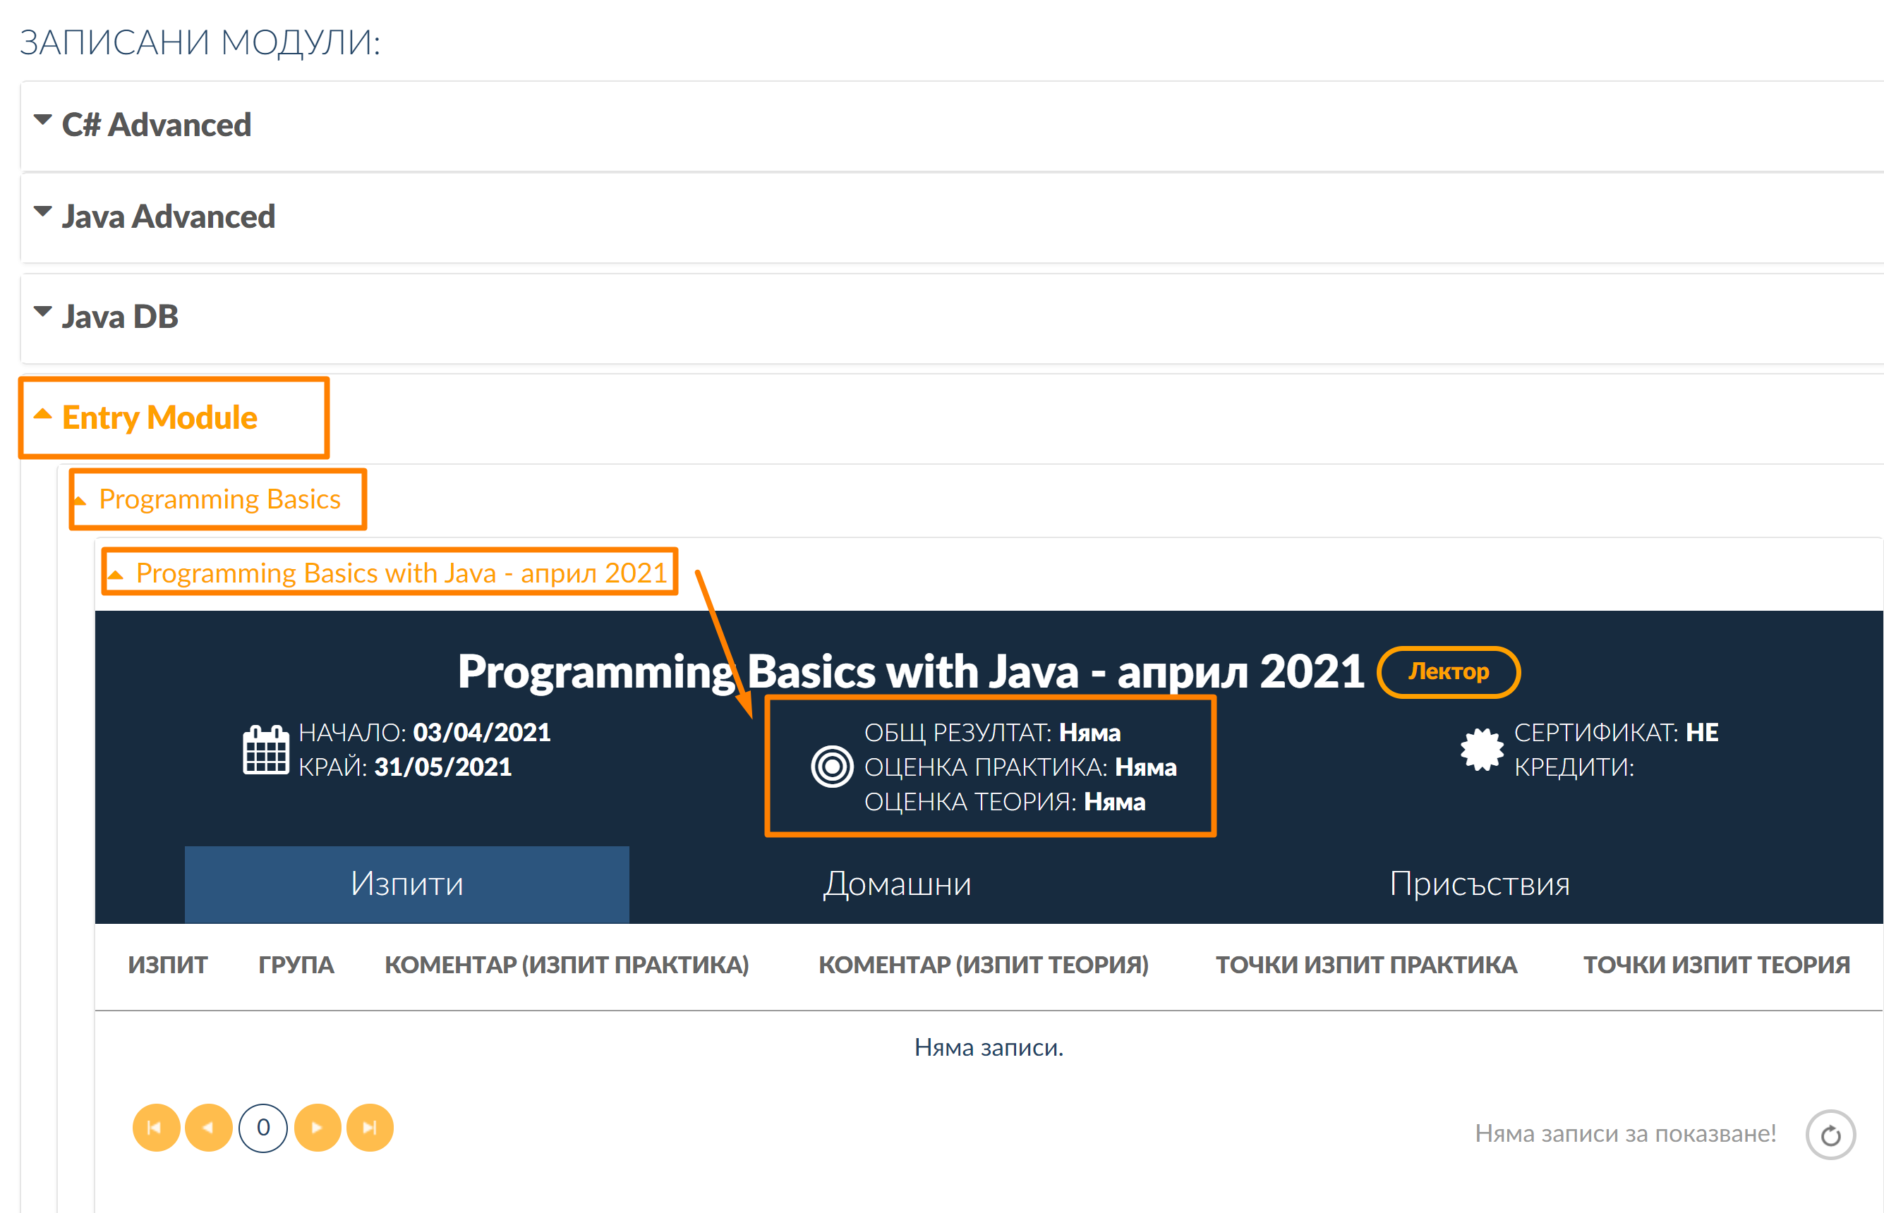
Вашите обучения
В секция "Обучения" ще откриете курсовете, за които сте записан/на, също и оценките от изпита си.

Slide 33
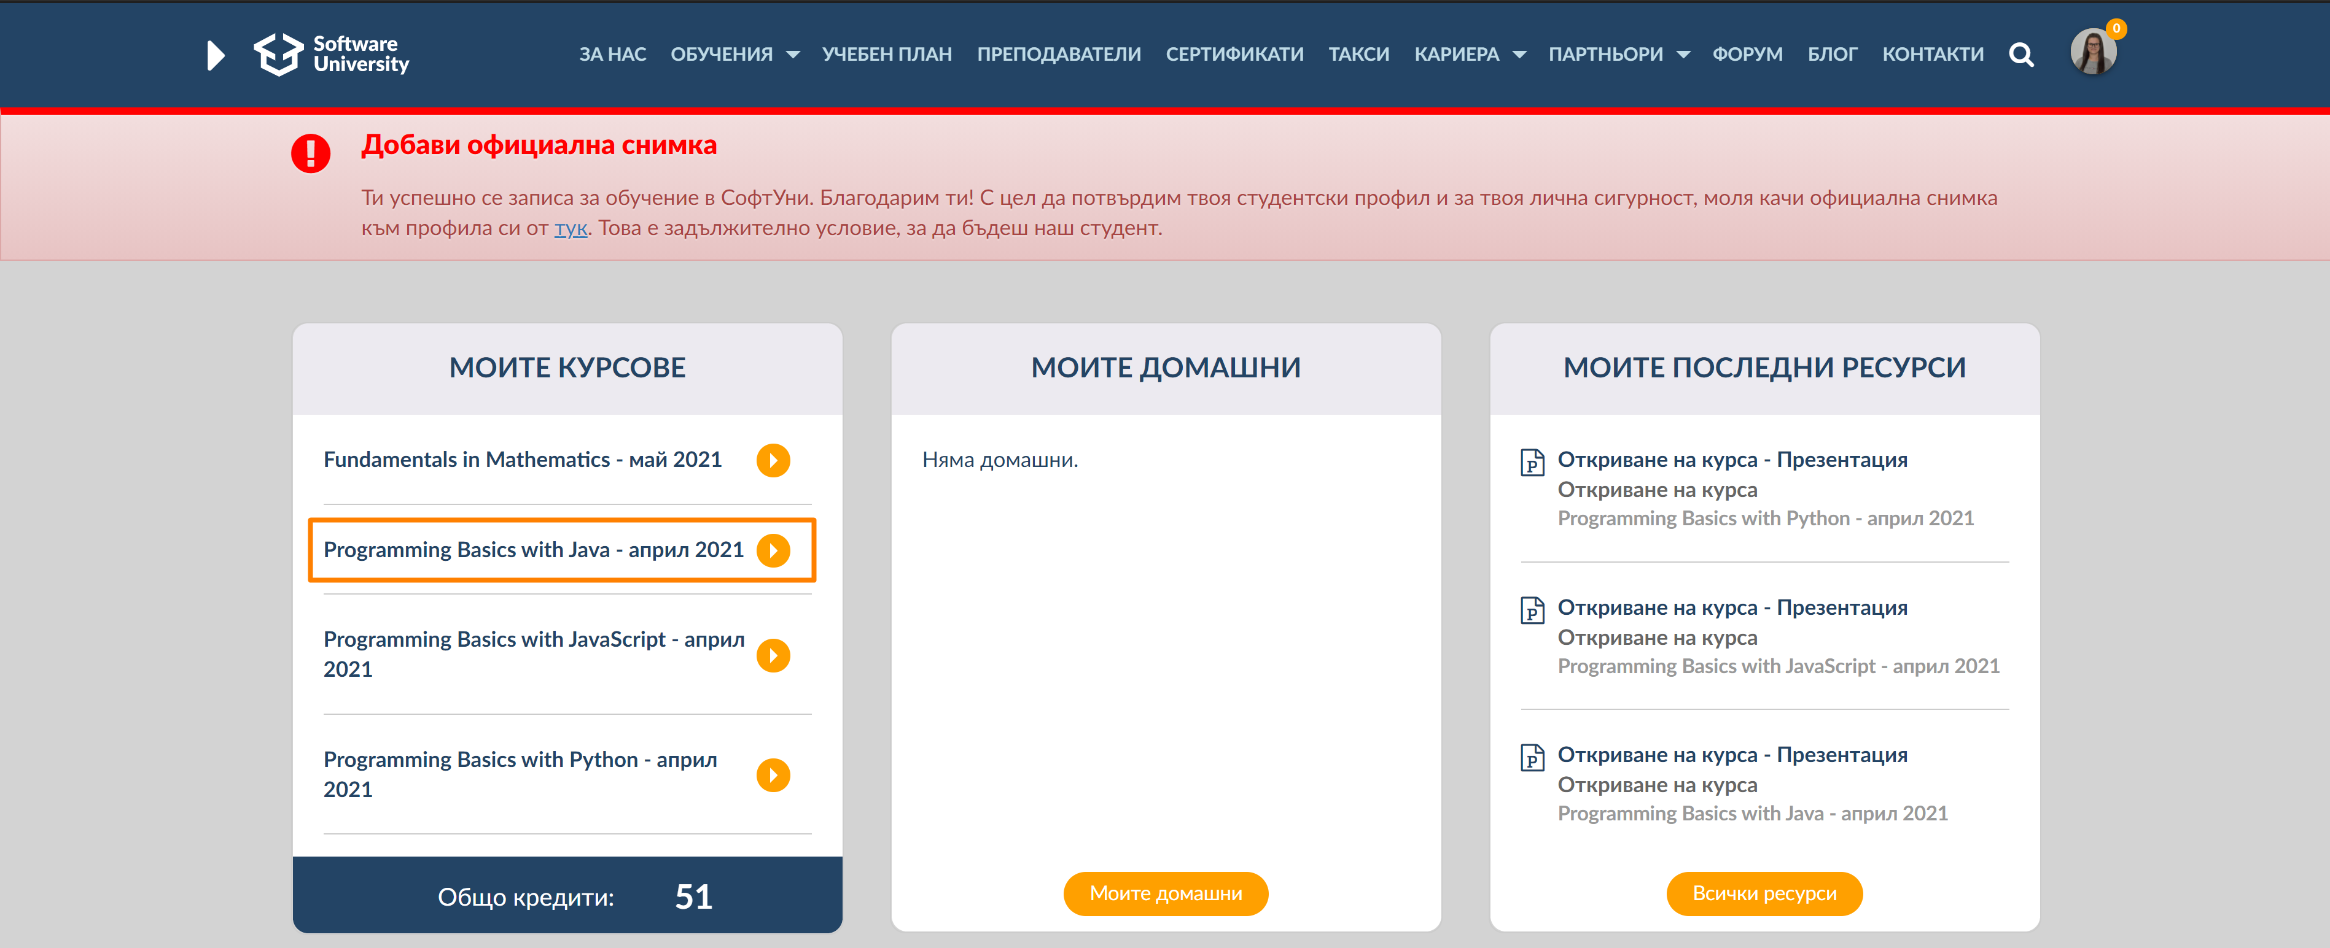
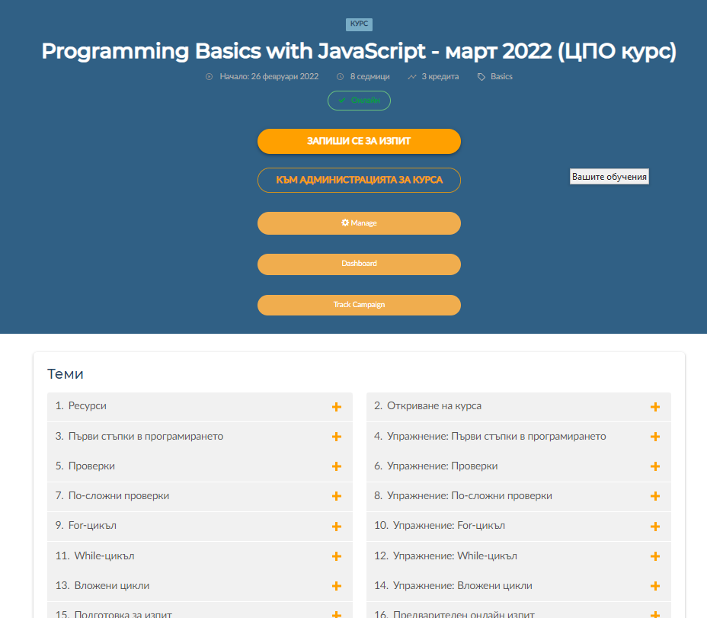


Страница на курса

Slide 34
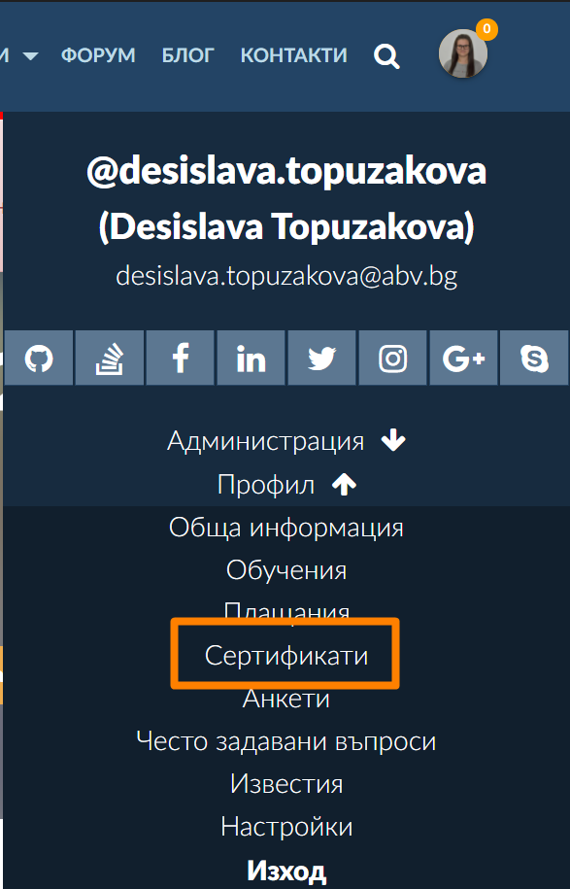
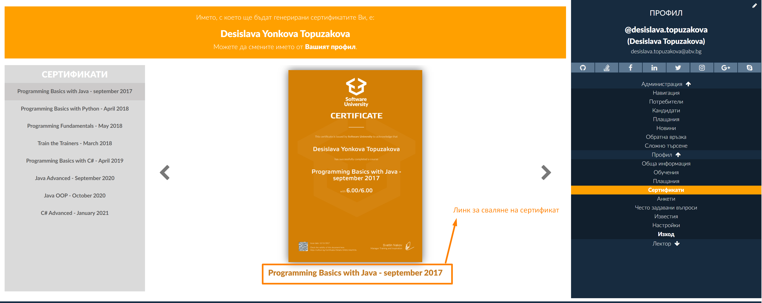
Вашите Сертификати
В секция " Сертификати" ще откриете сертификатите, които сте получили от СофтУни за курсовете, които сте преминали с оценка над 5.00.

Slide 35
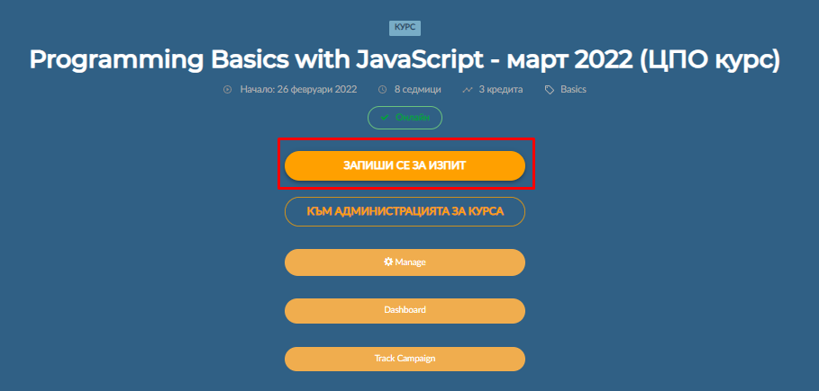
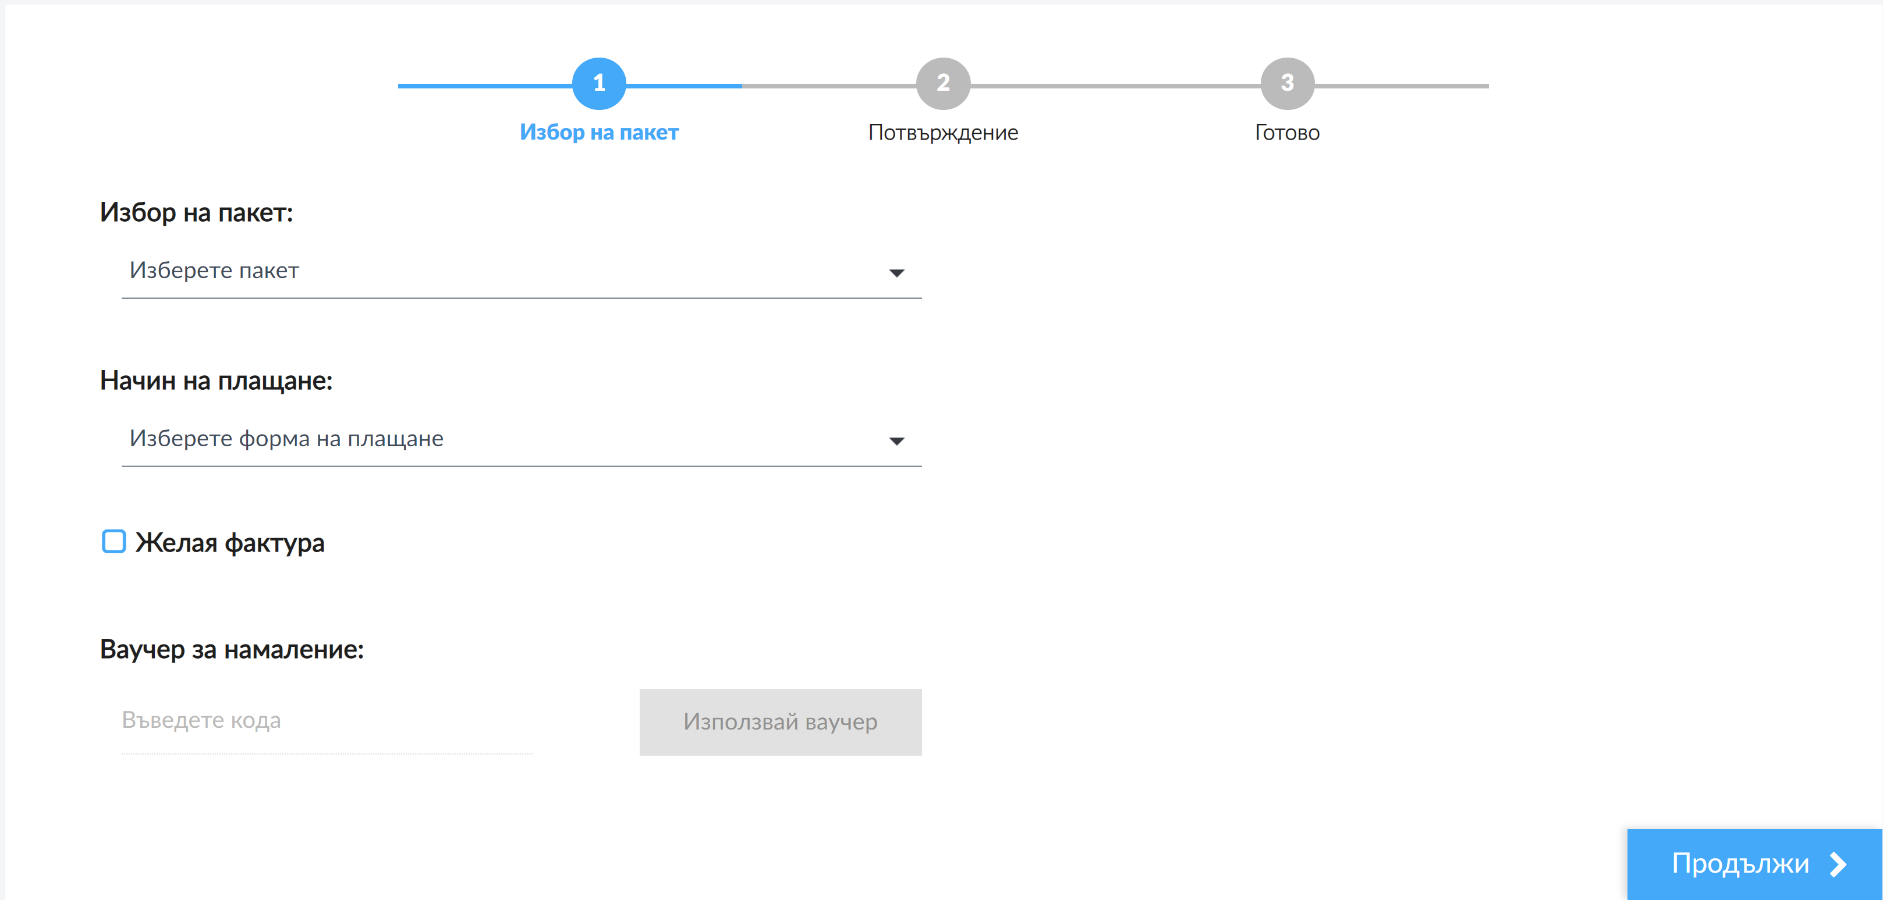
Записване на изпит

Slide 36
Въпроси?
Notes:
36

Slide 37
Обучения в Софтуерен университет (СофтУни)
Софтуерен университет – качествено образование, професия и работа за софтуерни инженери
softuni.bg, about.softuni.bg
Фондация "Софтуерен университет"
softuni.foundation
Софтуерен университет @ Facebook
facebook.com/SoftwareUniversity
Дискусионни форуми на СофтУни
forum.softuni.bg
37
Notes:
37

Slide 38

Лиценз
Този курс (презентации, примери, демонстрационен код, упражнения, домашни, видео и други активи) представлява защитено авторско съдържание
Нерегламентирано копиране, разпространение или използване е незаконно
© СофтУни – https://about.softuni.bg
© Софтуерен университет – https://softuni.bg
Notes:
38

